Slide 1
Экомагия. Привычка превращать
Константин Голошубин
Школа практической мультипликации
МАХОЛЁТ
АНО ЦРТ «Детский мультпроект»

Slide 2
Проекты:
Проект игра-мультфильм «Переработка»
Экологический мультмарафон «Алхимия упаковки»
Мультпроект «Подготовишка для малыша Паки»
Фестиваль «Живая вода»
Мультпроект «Экомагия. Привычка превращать»
Лаборатория «Следы жизни в цифре»

Slide 3
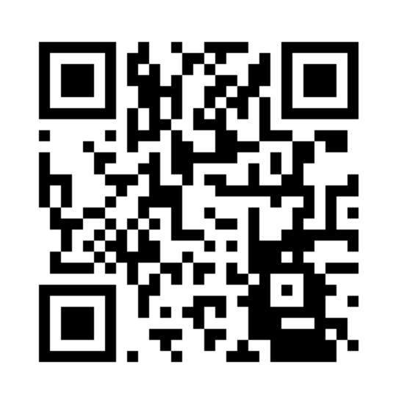
Подробности по проектам
http://multmarafon.ru/ecomult/

Slide 4
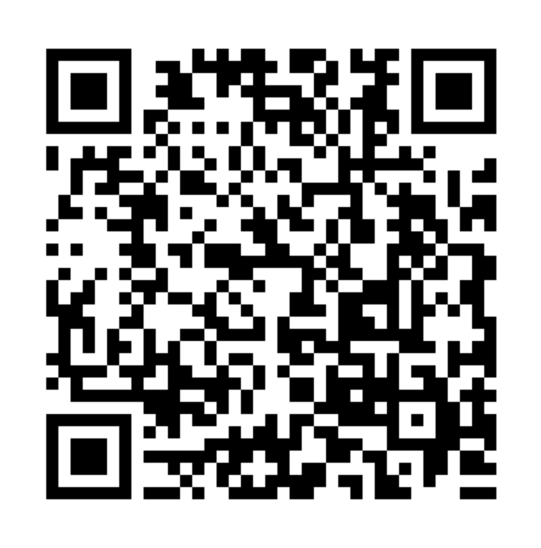
Плейлист экологических мультфильмов
https://youtube.com/playlist?list=PLlM-tzfVMe6CnI1njcSl8pS3_pR5MhflM

Slide 5
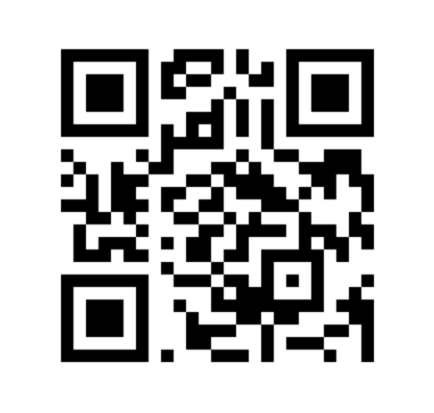
Сообщество в ВК
https://vk.com/mult_lab

Slide 6
выводы
Самодельная мультипликация – важный инструмент работы с детьми в экопросвещении
Кооперация с партнерами = качественный контент

Slide 7
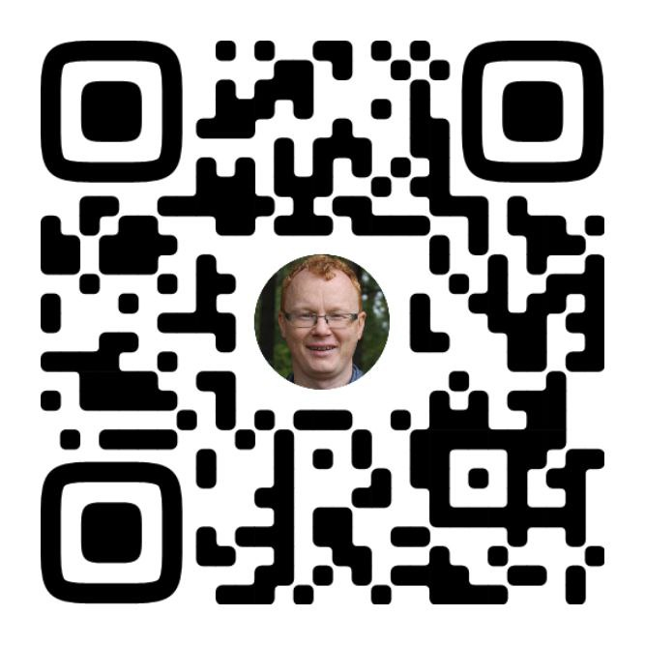
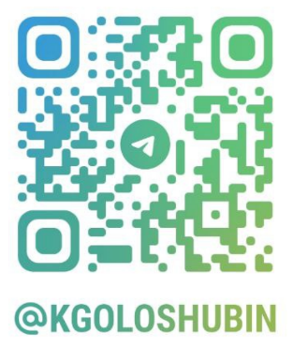
Благодарю за ваше время!
👇Напиши мне 👇

